Slide 1
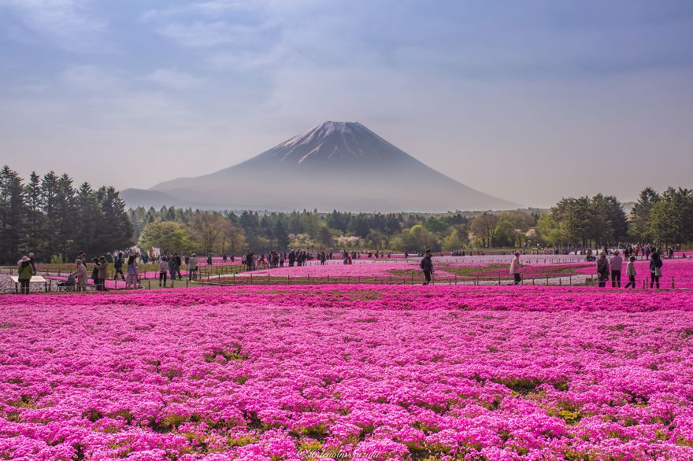
Реферат на тему
"Идеал женской красоты
в Японии в сравнении XII и XXI веков"
Подготовила: Попкова Е. С. 9А
Консультант: Долотова Е.Ю.
Рецензент: Худякова Ю.А.

Slide 2
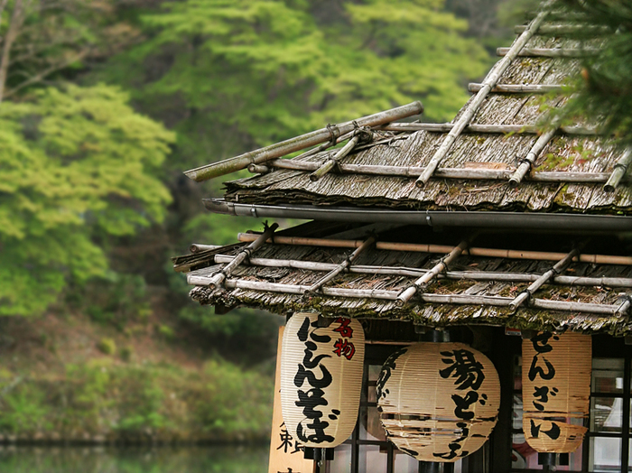
Цель:
Сопоставить на основе анализа идеал женской красоты, чтобы найти «ключ» к пониманию современного японского менталитета и искусства.
Расширить представления о Японии и японском менталитете.

Slide 3
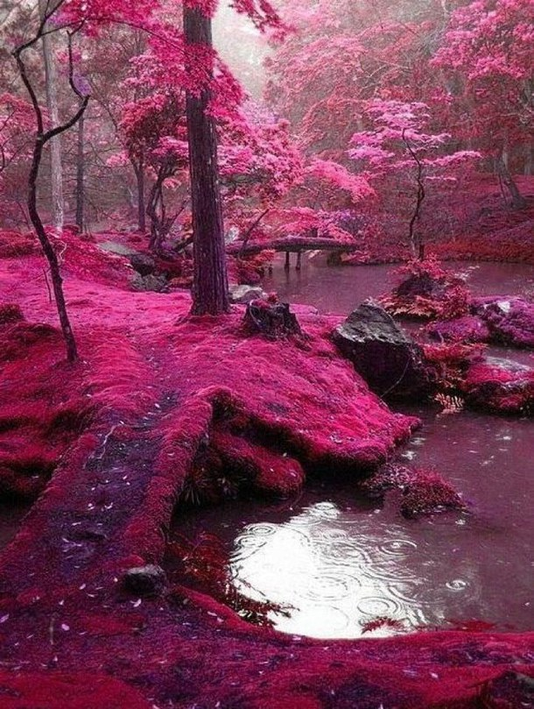
Задачи:
1.Изучить источники.
2.Понять, какие элементы идеального образа японок дошли до наших дней.
3.Выяснить, что сейчас в Японии считается милым и красивым.
4.Определить, что делали японки в древности, чтобы достичь «идеала».
5.Определить, что делают японки сейчас, чтобы следовать идеальному образу.
Сравнить 2 идеала

Slide 4
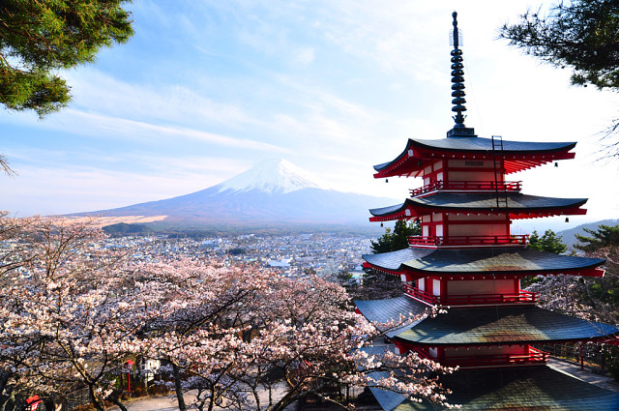
Актуальность:
Современные японки следуют модным тенденциям и даже не задумываются, что многим креативным вещам и наигранным привычкам есть объяснение в прошлом. Некоторые россияне, увлекающиеся страной восходящего солнца, считают, что внешность и поведение японок – созданный за много лет образ идеальной девушки, который просто дополнен многими странностями, недоступными для понимания русских людей. А ведь в прошлом это были не всегда привычки, выработанные для создания более милого образа.

Slide 5
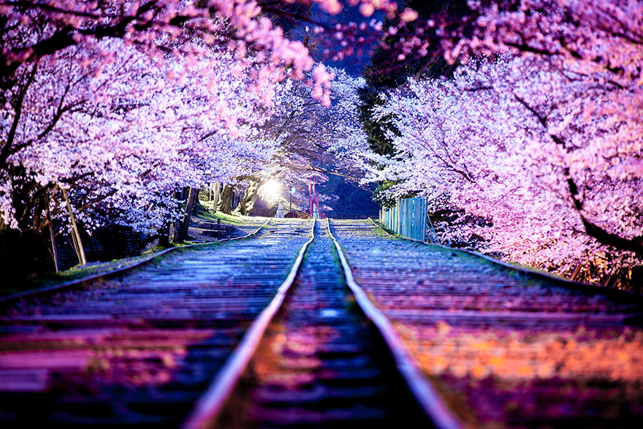
Оглавление:
Глава 1. Идеал красоты в японской культуре.
Параграф 1. Понятие «идеал». Философия и развитие.
Параграф 2. Японская культура. Какие традиции сохранились до наших дней.
Микровывод.
Глава 2. Развитие идеала в японской культуре. Сравнение с другими культурами.
Параграф 1. Особенности японской культуры.
Параграф 2. Сопоставление Азии и Европы.
Микровывод.
Глава 3. Воплощение идеала в культуре 21 века.
Заключение: библиография + приложения

Slide 6
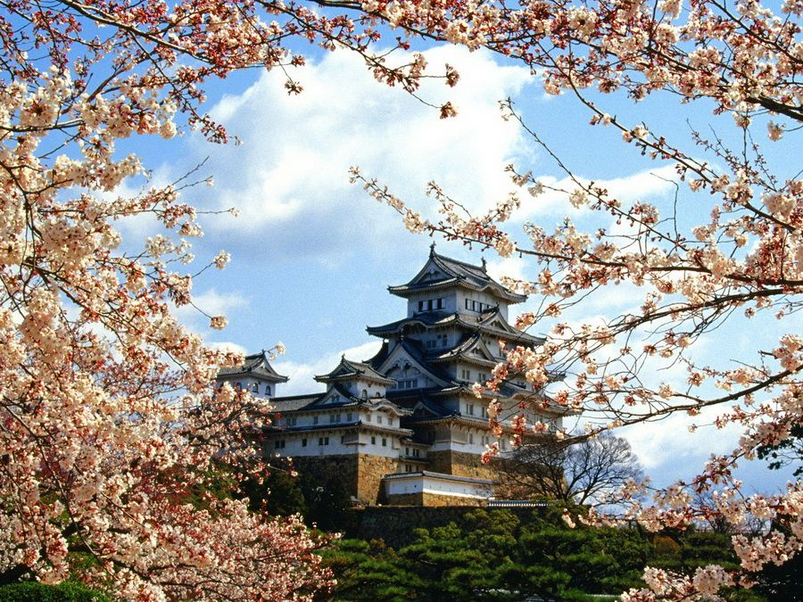
Библиография:
Б.Х. Чемберлен «Традиционная Япония»
А.Н. Мещеряков «Книга японских символов. Книга японских обыкновений»
В. Овчинников «Ветка сакуры: рассказ о том, что за люди японцы»
В. Цветов «Пятнадцатый камень сада Рёандзи»
Акио Морита «Сделано в Японии»

Slide 7
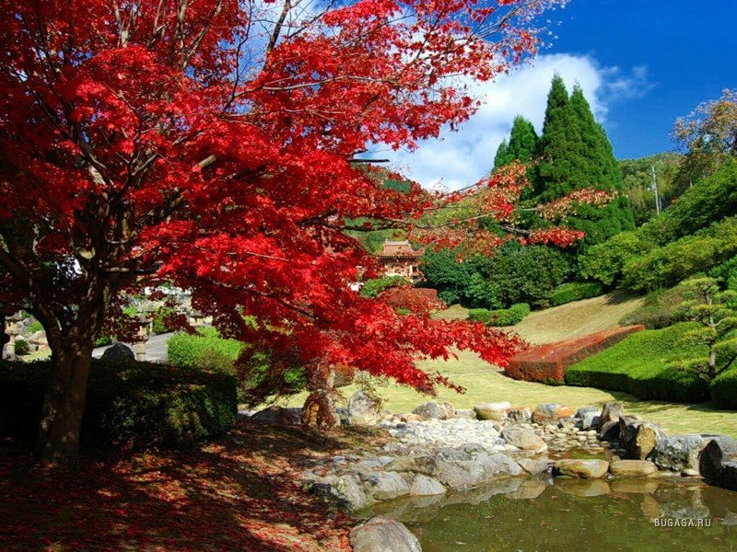
1 глава:
В первой главе я определила, что же являлось идеалом в философии, что такое понятие «идеал» в целом. А также, я рассмотрела некоторые особенности японской культуры, а именно традиции и обычаи, которые японцы соблюдают и чтят даже в наше время.

Slide 8
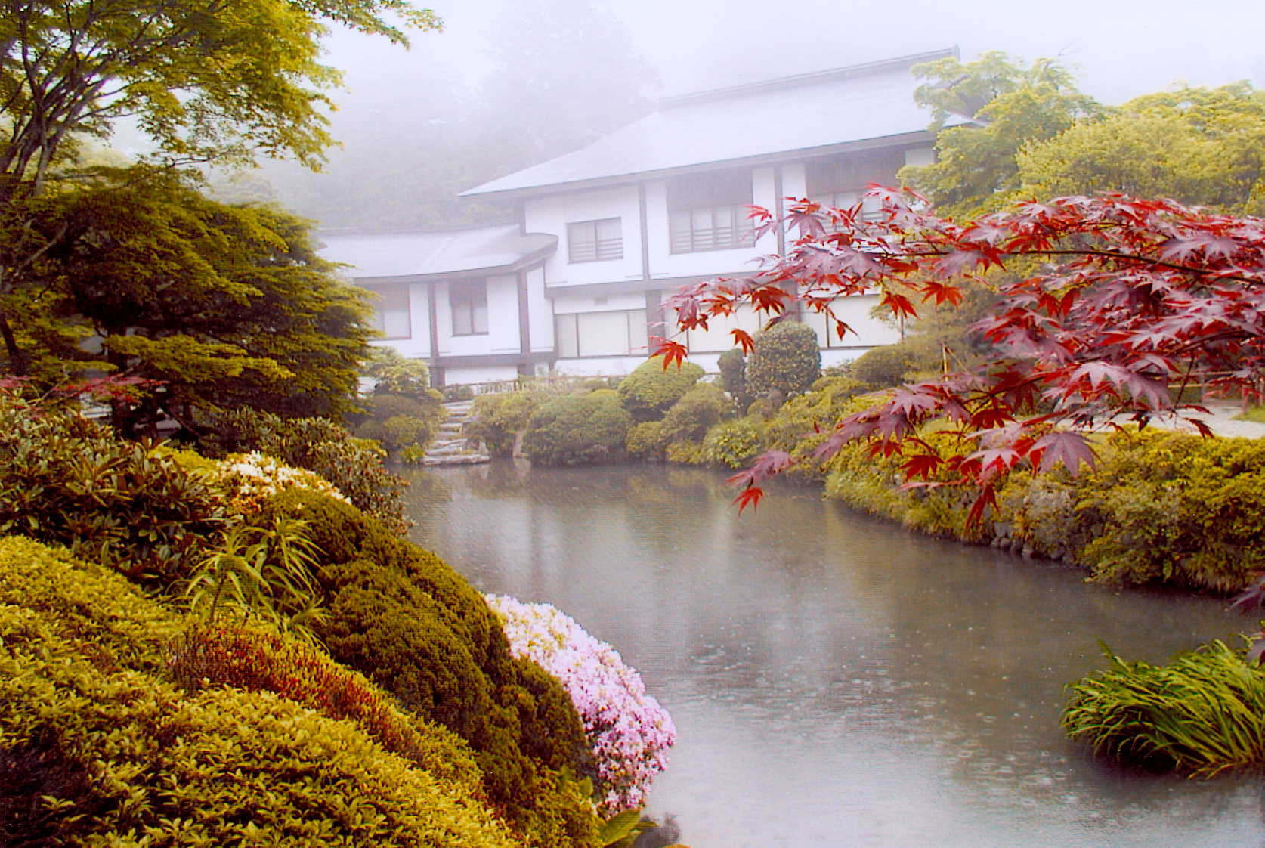
2 глава:
Во второй главе я рассмотрела идеал девушки эпохи Хейан, длившейся до 1185 года, а также сравнила современные идеалы Японии, Франции и Германии ( 2 культур: европейской и азиатской).

Slide 9
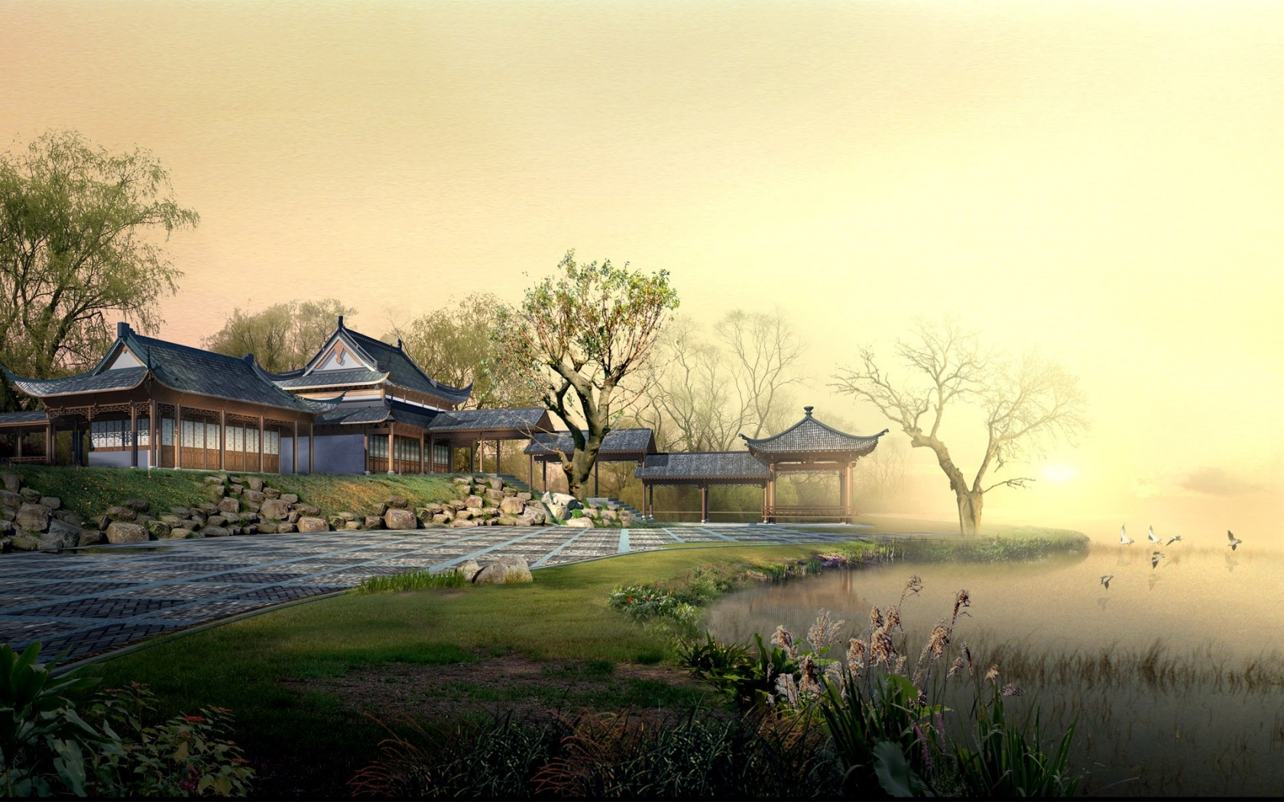
3 глава
В третьей главе я рассмотрела, что сейчас является в Японии идеалом. А также, что делают японки, чтоб достичь такого идеала.

Slide 10
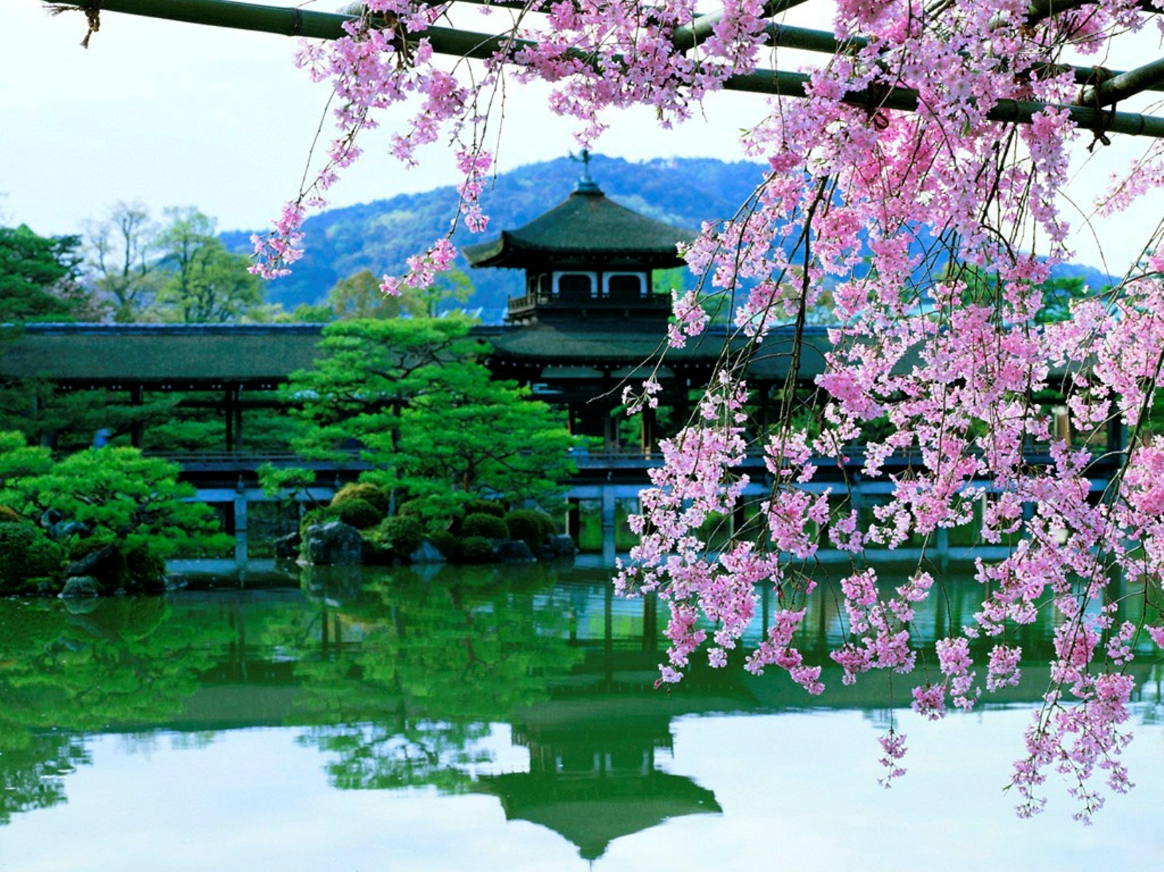
Вывод:
Япония – замечательная азиатская страна со своими многовековыми традициями, сохранившимися до наших дней. На историческое формирование обычаев японцев повлияла так называемая «оторванность» от других стран. Жители Японии жили будто в своем мире. Когда же Япония стала открыта для гостей, туристов поразила не только красота островом, но и самобытность этой чудесной страны. Японские идеалы не похожи ни на чьи в мире. Можно даже сказать, что они были уникальны. Однако со временем японцы переняли часть европейских идеалов, и теперь Япония – это необыкновенное сочетание 2 культур, с опорой на исторические традиции и современные технологии.

Slide 11
Источники:
http://dic.academic.ru/dic.nsf/ruwiki/936385
https://ru.wikipedia.org/wiki/%D0%9A%D1%80%D0%B0%D1%81%D0%BE%D1%82%D0%B0
https://ru.wikipedia.org/wiki/%D0%9E%D0%B1%D1%8B%D1%87%D0%B0%D0%B8_%D0%B8_%D1%8D%D1%82%D0%B8%D0%BA%D0%B5%D1%82_%D0%B2_%D0%AF%D0%BF%D0%BE%D0%BD%D0%B8%D0%B8
https://galitravel.ru/osobennosti-kultury-yaponii/
http://domfactov.com/osobennosti-yaponskoy-kulturyi.html
http://madeinjapan3.blogspot.ru/2012/05/blog-post.html
http://leit.ru/modules.php?name=Pages&pa=showpage&pid=623
http://www.wolfnight.ru/forum/forum_theme.php?theme=1221&page
http://fishki.net/1317568-jetalony-krasoty-v-raznyh-stranah.html
http://miuki.info/2010/11/yaponskij-ideal-krasoty/
http://kickymag.ru/krasota-beauty-trendy/krasota-po-yaponski-13-standartov-krasoty-yaponok-o-kotoryh-vy-ne-znali
http://studbooks.net/543859/kulturologiya/zhenskiy_ideal_epohu_heyan
http://japanesedolls.ru/index/0-932
http://wamiles.ru/page_165.html
http://lolinyaki.ru/anime/ideal-yaponskoj-zhenshhiny-ili-krasota-tr/
http://zelenyislon.livejournal.com/273003.html

Slide 12
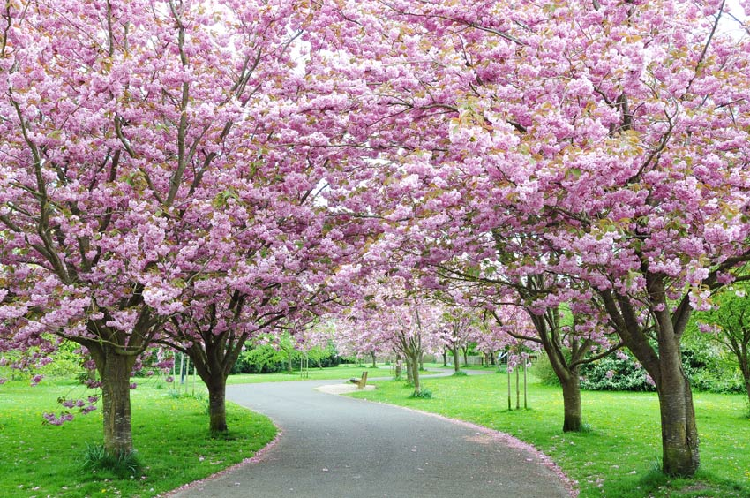
Спасибо за внимание!

